Slide 1
Women in trade unions : organizing the unorganized (c:amaz:3680)

Slide 2
Women in the Europeanizing of industrial relations : a study in five member states (c:amaz:3516)

Slide 3
Women in decision-making in trade unions : a study of the literature and a survey of the European Trade Union Confederation and its affiliated national confederations and European industry committees (c:amaz:8808)

Slide 4
Wetgevingsresolutie houdende advies van het Europees Parlement inzake het voorstel voor een aanbeveling van de Raad betreffende de evenwichtige deelneming van vrouwen en mannen aan de besluitvorming (COM(95)0593 - C4-0081/96 - 95/0308(CNS)) (c:amaz:8133)

Slide 5
Werken & kinderen hebben : je rechten als werkende moeder (c:amaz:11889)

Slide 6
Wegwijzer deeltijdwerk (c:amaz:11596)

Slide 7
Wegwijs in ... het betaald educatief verlof (c:amaz:6065)

Slide 8
Wegwijs in ... het betaald educatief verlof (c:amaz:12357)

Slide 9
Wage determination and sex segregation in the European Community : outline for presentation (c:amaz:5133)

Slide 10
Wage determination and sex segregation in employment in the EG-countries (c:amaz:10817)

Slide 11
Vrouwenkonferentie te Peking : 'konferentie is vooral de show die de zaken afrondt' (c:amaz:2026)
Interview met Linda Turelinckx, verantwoordelijke voor de vrouwenwerking van het ACV, over haar bevindingen van de Vierde Wereldvrouwenconferentie te Peking. Zij nam deel aan het NGO-forum als afgevaardigde voor de vrouwenkommissie van het Wereldverbond van de Arbeid.

Slide 12
Vrouwen in vakbonden : methoden en goede praktijken voor gender mainstreaming (c:amaz:11436)

Slide 13
Vrouwen in Antwerpen (c:amaz:3163)

Slide 14
Vrouwen en jongeren in de sociale verkiezingen : vergelijkende analyse van de uitslagen van de sociale verkiezingen van 1987-1991 (c:amaz:583)
Ter gelegenheid van de laatste sociale verkiezingen werden twee acties gevoerd : de eerste actie bestond in een sensibilisering voor het belang van de aanwezigheid van vrouwen op de sociale kieslijsten, op initiatief van de Commissie vrouwenarbeid; de tweede actie was een aanmoediging van de werknemers om hun stem uit te brengen om de representativiteit van de organen te vergroten, op initiatief van de Minister van Tewerkstelling en Arbeid. In deze studie wordt er een kwantitatieve evaluatie van deze acties uitgevoerd : de deelname van de vrouw aan de sociale verkiezingen wordt belicht en de cijfers van 1991 worden vergeleken met gegevens uit 1987.

Slide 15
Vrouwen en de sociale verkiezingen 1991 : persconferentie 6 december 1990 (c:amaz:5177)

Slide 16
Voorstel voor een aanbeveling van de Raad betreffende de evenwichtige deelneming van vrouwen en mannen aan de besluitvorming (door de Commissie ingediend) (c:amaz:8358)

Slide 17
Verslag van de Commissie aan de Raad, het Europees Parlement en het Economisch en Sociaal Comité over de tenuitvoerlegging van aanbeveling 96/694 van de Raad van 2 december 1996 betreffende de evenwichtige deelneming van vrouwen en mannen aan het besluitvormingsproces (c:amaz:9789)

Slide 18
Verslag over het voorstel voor een aanbeveling van de Raad betreffende de evenwichtige deelneming van vrouwen en mannen aan de besluitvorming (COM(95)0593 - C4-0081/96 - 95/0308(CNS)) (c:amaz:8129)

Slide 19
Verslag over het verslag van de Commissie over de tenuitvoerlegging van de aanbeveling van de Raad 96/94 van 2 december 1996 betreffende de evenwichtige deelneming van vrouwen en mannen aan het besluitvormingsproces (COM(2000)120-C5-0210/2000-2000/2117(COS)) (c:amaz:10041)

Slide 20
Vers l'équilibre entre les femmes et les hommes (c:amaz:10348)

Slide 21
TUC equal value manual : using job evaluation to eliminate sex discrimination in pay (c:amaz:5138)

Slide 22
Travailler & avoir des enfants : la protection de la maternité chez les travailleuses (c:amaz:11888)

Slide 23
Travail et genre dans le monde : l'état des savoirs (c:amaz:7832)

Slide 24
Travail atypique : fiches thématiques (c:amaz:4504)

Slide 25
Trade union practices on anti-discrimination and diversity : European trade union anti-discrimination and diversity study : innovative and significant practices in fighting discrimination and promotion diversity : summary (c:amaz:11837)

Slide 26
Trade union practices on anti-discrimination and diversity : European trade union anti-discrimination and diversity study : innovative and significant practices in fighting discrimination and promotion diversity : report (c:amaz:11835)

Slide 27
The situation of women in the political process in Europe : an analyses of the political behaviour of women in Europe (c:amaz:9258)

Slide 28
The 'second sex' of European trade unionism : research into women and decision-making in trade union organisations (c:amaz:9315)

Slide 29
The role of trade unions in promoting gender equality and protecting vulnerable women workers : first report of the ILO-ICFTU survey : executive summary (c:amaz:3712)

Slide 30
The role of NGOs and Trade Unions in combating discrimination (c:amaz:11671)

Slide 31
Temps partiel en Belgique : entre solution et désillusion : états des lieux et alternatives (c:amaz:5355)

Slide 32
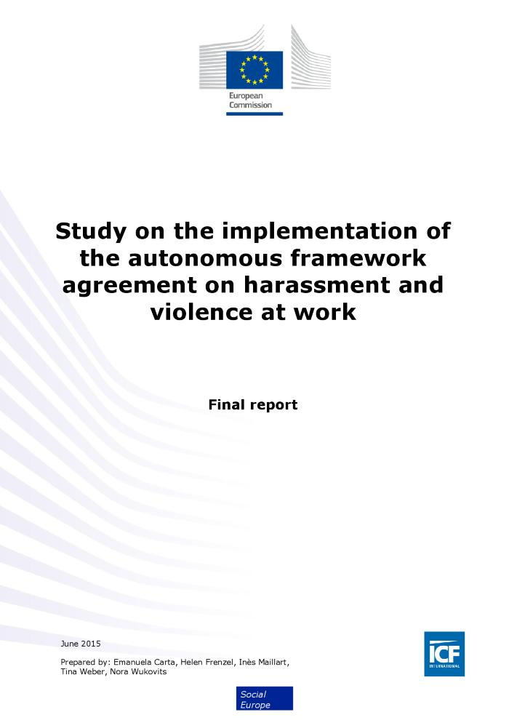
Study on the implementation of the autonomous framework agreement on harassment and violence at work: final report (c:amaz:14170)
The information presented in this report is based on a range of sources, including a review of transnational and national literature, national stakeholder consultations and a survey of enterprises and employee health and safety representatives. In total, around 155 stakeholders (mainly representatives of social partner organisations and national ministries) were consulted for this study. An online enterprise survey was commissioned for this study and yielded responses from 400 enterprises in the 8 Member States targeted by the survey (France, Hungary, Italy, Netherlands, Poland, Spain, Sweden and the UK). It aimed to gather information regarding perceptions on the significance and trends in the incidence of violence and harassment in the workplace, measures taken to address it, and awareness of the European Framework Agreement and national implementation tools. A similar survey was also disseminated to employee side health and safety representatives via ETUC, which received just under 240 responses.

Slide 33
Strategies for gender democracy : women and the European social dialogue (c:amaz:8849)

Slide 34
Stratégies pour une démocratie de participation des deux sexes : les femmes et le dialogue social européen (c:amaz:8850)

Slide 35
Straffe madammen in de vakbond : vrouwen in de vuurlijn : sociale verkiezingen 2016 (c:amaz:7940)

Slide 36
Stop gender-based violence at work: the struggle of the global unions (c:amaz:14172)
This study is an overview of the Global Union Federations (GUFs) work to end sexual harassment and gender-based violence in the workplace.

Slide 37
Standpunten inzake nachtarbeid door vrouwen (c:amaz:567)
Deze brochure geeft een overzicht van de huidige wetgeving (actuele situatie, knelpunten, Europese dimensie) inzake nachtarbeid. Verder treft men de standpunten aan van de Nationale vrouwenraad en de vakbewegingen van de metaal-, voeding- en horecasector. Socialistische Vrouwen (SV) en Socialistische Vooruitziende Vrouwen (SVV) hielden op 18 februari 1993 hierover een gezamelijk discussieforum.

Slide 38
Salaire égal pour un travail de valeur comparable : l'expérience des pays industrialisés (c:amaz:4993)

Slide 39
Rapport sur le rapport de la Commission concernant la mise en oeuvre de la recommandation du Conseil n° 96/94 du 2 décembre 1996 sur une participation équilibrée des femmes et des hommes aux processus de décision (COM(2000)120-C5-0210/2000-2000/2117(COS)) (c:amaz:10040)

Slide 40
Rapport sur la proposition de recommandation du Conseil concernant la participation équilibrée des femmes et des hommes dans la prise de décision (COM(95)0593 - C4-0081/96 - 95/0308(CNS)) (c:amaz:8128)

Slide 41
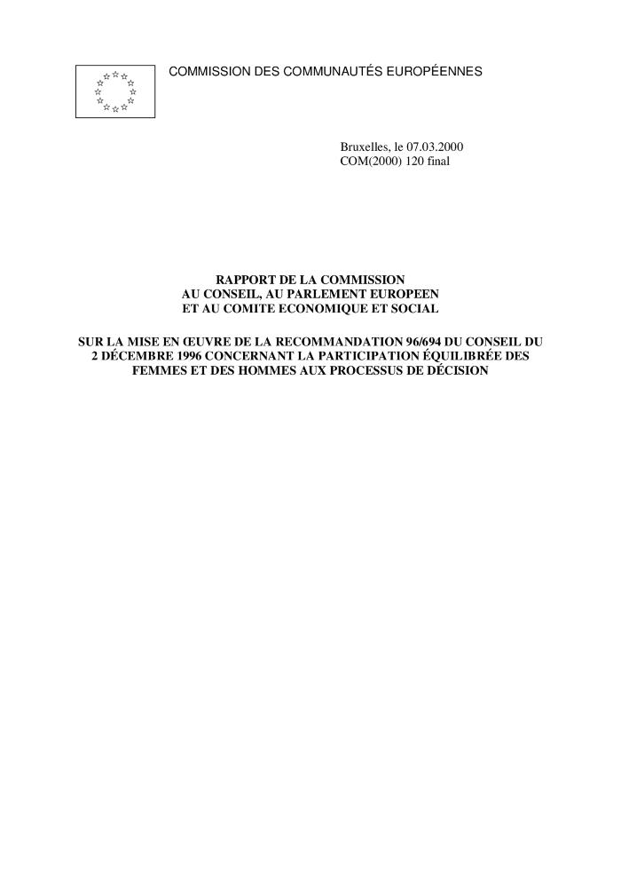
Rapport de la Commission au Conseil, au Parlement Européen et au Comité Economique et Social sur la mise en oeuvre de la Recommandation 96/694 du Conseil du 2 décembre 1996 concernant la participation équilibrée des femmes et des hommes aux processus de décision (c:amaz:9788)

Slide 42
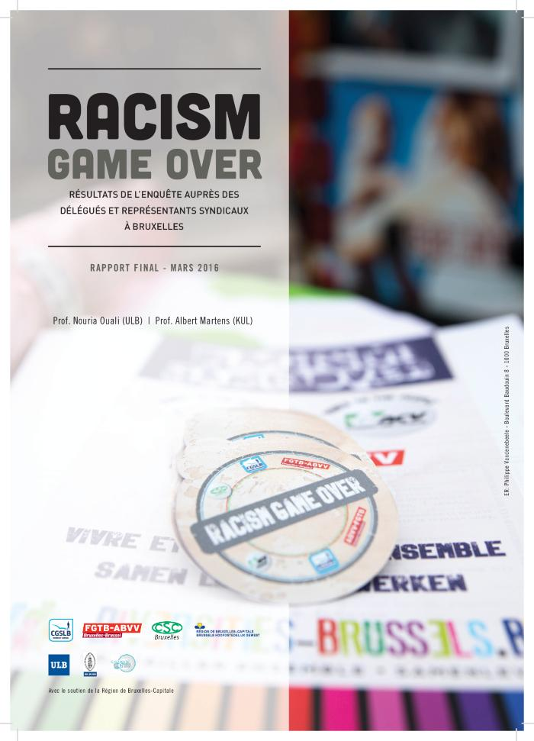
Racisme Game Over : résultats de l'enquête auprès des délégués et représentants syndicaux à Bruxelles [Rapport final] (c:amaz:13816)

Slide 43
Résolution législative portant avis du Parlement Européen sur la proposition de recommandation du Conseil concernant la participation équilibrée des femmes et des hommes dans la prise de décision (COM(95)0593 - C4-0081/96 - 95/0308(CNS)) (c:amaz:8132)

Slide 44
Proposition de recommandation du Conseil concernant la participation équilibrée des femmes et des hommes dans la prise de décision (présentée par la Commission) (c:amaz:8357)

Slide 45
Promoting gender equality : a resource kit for trade unions (c:amaz:4611)

Slide 46
Pratiques syndicales de lutte contre la discrimination et pour la promotion de la diversité : étude européenne sur les pratiques innovantes et importantes des syndicats pour lutter contre la discrimination et pour la promotion de la diversité : résumé (c:amaz:11838)

Slide 47
Pratiques syndicales de lutte contre la discrimination et pour la promotion de la diversité : étude européenne sur les pratiques innovantes et importantes des syndicats pour lutter contre la discrimination et pour la promotion de la diversité : rapport (c:amaz:11836)

Slide 48
Plan of action to correct present imbalances in the participation of men and women in political life (c:amaz:8740)

Slide 49
Plan d'action pour remédier aux déséquilibres actuels dans la participation des hommes et des femmes à la vie politique (c:amaz:8741)

Slide 50
Petit guide sur le temps partiel (c:amaz:11595)

Slide 51
Persconferentie van Minister van Tewerkstelling en Arbeid en Gelijke-kansenbeleid Miet Smet over de informatie- en sensibiliseringscampagne voor de sociale verkiezingen 1995 (c:amaz:8232)
Deze sensibiliserings- en informatiecampagne wil jongeren en vrouwen stimuleren om zich kandidaat te stellen voor de sociale verkiezingen. De campagne bestaat uit een luik met twee affiches. De eerste affiche is bedoeld voor de periode tussen 19 en 26 maart, wanneer de kandidatenlijsten moeten opgesteld zijn. Op die affiche verschijnt de slogan 'Je hoort. Je ziet. Waarom zou je zwijgen ? Stel je kandidaat.' Voor de tweede affiche wordt de slogan veranderd in 'Je hoort. Je ziet. Waarom zou je zwijgen ? Ga stemmen.' Eén affiche is bedoeld voor mannen en vrouwen, de andere laat alleen drie vrouwen zien.

Slide 52
Party government and women's representation debates : the UK (c:amaz:5488)

Slide 53
Partager le pouvoir demain... : stratégies pour un futur paritaire : actes du colloque, Bruxelles, 28 et 29 février 1996 (c:amaz:8295)

Slide 54
Panorama : données statistiques concernant la participation des femmes dans la prise de décision politique et publique = statistical data concerning the participation of women in political and public decision-making, 15.11.1992 (c:amaz:101)
Deze publicatie verschaft een overzicht van het aantal vrouwen in comités, in sociale en consultatieve raden, in hoge politieke functies en dit op nationaal niveau, met het oog op het formuleren van een strategie en een brede campagnevoering om de participatie van vrouwen in leidinggevende politieke functies te bevorderen.

Slide 55
Pak de loonkloof in je onderneming aan (c:amaz:7045)

Slide 56
Pak de loonkloof in je onderneming aan (c:amaz:6118)

Slide 57
Pactes sociaux et dimension de genre en Italie (c:amaz:5231)

Slide 58
Oorzaken van vrouwelijke ondervertegenwoordiging in de sociale overlegstructuren (c:amaz:4216)

Slide 59
Nachtarbeid voor vrouwen : omwille van de gelijkheid ? (c:amaz:1622)
Artikel over de discussies omtrent nachtarbeid. Op 9 januari 1995 hebben de sociale partners in de Nationale Arbeidsraad een belangrijke stap gezet inzake nachtarbeid. Volgens de akkoorden die werden gemaakt, kan er van een ongecontroleerde uitbreiding van nachtarbeid geen sprake zijn. Bovendien wordt aan de nachtwerkers een kwalitatieve bescherming geboden. In ons land streefde men naar een veralgemening van nachtarbeid voor mannen en vrouwen en dit voor alle categorieën van werknemers. Dit betekende tevens een verregaande flexibiliteit en een afbouw van de sociale bescherming.

Slide 60
Les violences entre partenaires : quelles répercussions sur la vie professionnelle ? quelles pistes d'action pour aider les victimes ? : vademecum à l'usage des délégués syndicaux, des agents d'insertion professionnelle, des personnes de confiance dans les entreprises, des médecins du travail, des médecins conseil des mutualités (c:amaz:6634)

Slide 61
Les hommes entre resistances et changements (c:amaz:6876)

Slide 62
Les guides pratiques de la CSC : travail & maternité (c:amaz:5084)

Slide 63
Les femmes et la prise de décisions dans les syndicats : une étude de la littérature et une enquête de la Confédération Européenne des Syndicats et de ses organisations affiliées et de ses comités syndicaux (c:amaz:8809)

Slide 64
Les femmes et la concertation sociale au sein des entreprises : analyse sous l'angle du genre des résultats des élections sociales de mai 2000 (c:amaz:10442)

Slide 65
Les femmes dans les syndicats : méthodes et bonnes pratiques pour l'intégration de la dimension du genre (c:amaz:11435)

Slide 66
Les femmes changent-elles le travail? (c:amaz:6152)

Slide 67
Legislation on women's employment in Latin America : a comparative study (c:amaz:4612)

Slide 68
Le travail atypique, un défi collectif : résultats d'enquête (c:amaz:4503)

Slide 69
Le travail atypique, un défi collectif : note de synthèse (c:amaz:4502)

Slide 70
Le rôle des ONG et des syndicats dans la lutte contre la discrimination (c:amaz:11672)

Slide 71
Le 'deuxième sexe' du syndicalisme européen : une recherche sur les femmes et la prise de décisions dans les organisations syndicales (c:amaz:9316)

Slide 72
Le 'deuxième sexe' du syndicalisme européen (c:amaz:5119)

Slide 73
Le défi du pour le syndicalisme en Europe : comment intégrer l'égalité entre les hommes et les femmes, au travail et dans la vie, par les organisations syndicales ? : rapport final du programme MSU (Mainstreaming and Unions). Autriche, Belgique, Danemark, France, Italie, Pays-Bas (c:amaz:5828)

Slide 74
Le défi du gender mainstreaming (approche intégrée de l'égalité) pour le syndicalisme en Belgique : rapport intermédiaire MSU (MainStreaming and Unions) (c:amaz:5215)

Slide 75
La situation des femmes dans la vie politique en Europe : une analyse du comportement politique des femmes en Europe (c:amaz:9259)

Slide 76
La place de l'égalité et du mainstreaming dans les stratégies syndicales en Belgique : rapport intermédiaire (c:amaz:4557)

Slide 77
La participation équilibrée des femmes et des hommes à la prise de décision : défi du développement démocratique et économique : mise en oeuvre du programme relatif à la stratégie cadre communautaire en matière d'égalité entre les femmes et les hommes (2001-2005) (c:amaz:5882)

Slide 78
Information forum on national policies in the field of equality between women and men : proceedings Budapest (Hungary), 6-8 November 1995 (c:amaz:8940)

Slide 79
In de toekomst de macht delen... : strategieën voor een paritaire toekomst, Brussel, 28 en 29 februari 1996 (c:amaz:8296)

Slide 80
How to close the gender pay gap ? : strategies and good practices of States and social partners in Europe (c:amaz:6532)
Het Instituut publiceerde deze Engelstalige gids in het kader van het Belgische voorzitterschap van de Raad van de Europese Unie. Deze gids bevat goede praktijken die door de lidstaten van de Europese Unie, andere Europese landen alsook Europese sociale partners werden aangewend om de loonkloof tussen vrouwelijke en mannelijke werknemers te verminderen.

Slide 81
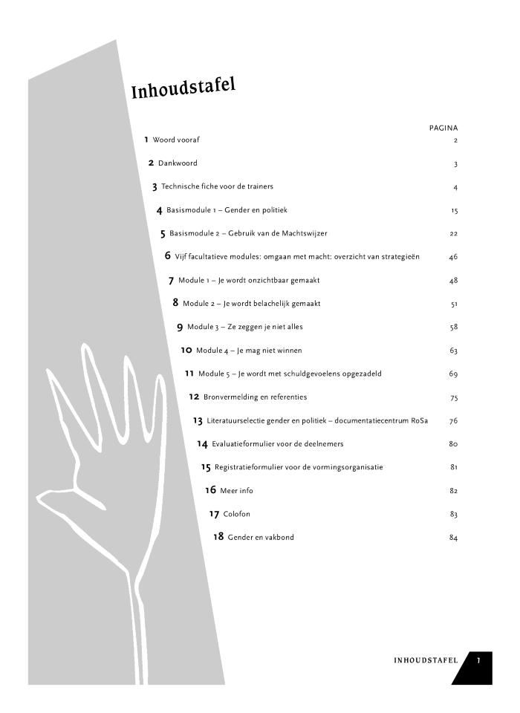
Hoe word ik machtswijzer ? : vormingspakket bij de Machtwijzer (c:amaz:5058)

Slide 82
Guide pour l'élimination des stéréotypes de genre au niveau du travail et au sein des organisations syndicales : projet européen (c:amaz:11439)

Slide 83
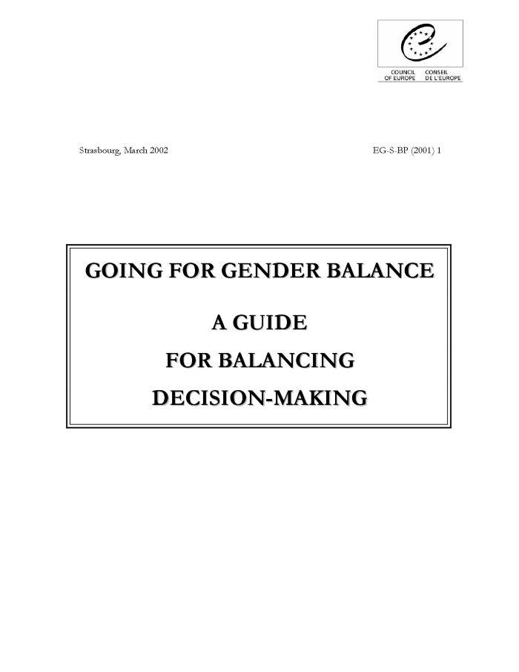
Going for gender balance (c:amaz:10347)

Slide 84
Gids ter bestrijding van de gendervooroordelen en genderclichés op de werkvloer en binnen de vakbonden : Europees project (c:amaz:11440)

Slide 85
Genre et secteur informel (c:amaz:12195)

Slide 86
Genderzakboekje : gelijke kansen voor mannen en vrouwen (c:amaz:6121)

Slide 87
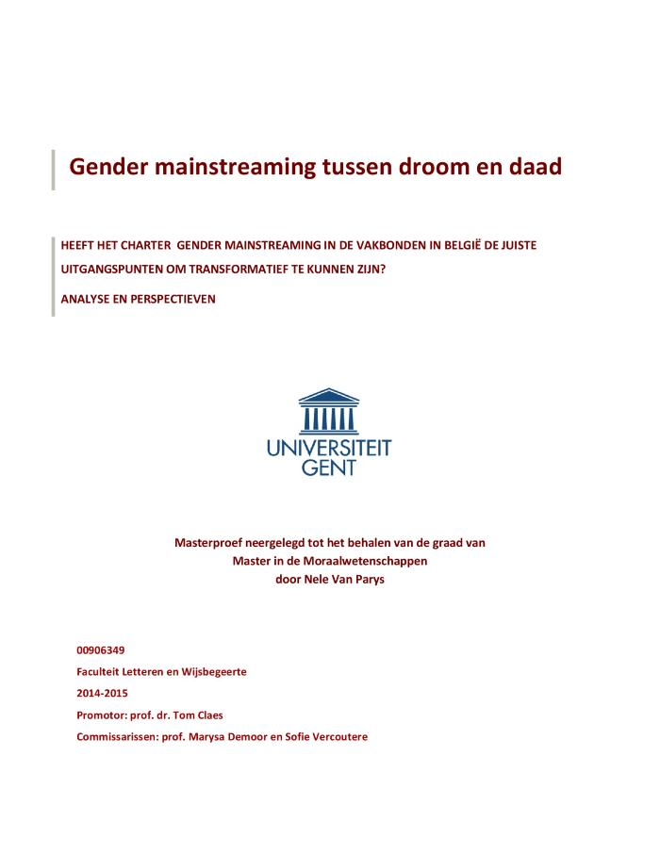
Gender mainstreaming tussen droom en daad : heeft het Charter gender mainstreaming in de vakbonden in België de juiste uitgangspunten om transformatief te kunnen zijn?: analyse en perspectieven (c:amaz:13305)

Slide 88
Gender mainstreaming in de vakbonden : charter [tweetalige versie] (c:amaz:6318)

Slide 89
Gender mainstreaming in de vakbonden : charter [drietalige versie] (c:amaz:7331)

Slide 90
Gender mainstreaming dans les syndicats (ou approche intégrée de l'égalité) : guide-repère MSU (c:amaz:5827)

Slide 91
Gender and informal sector (c:amaz:12194)

Slide 92
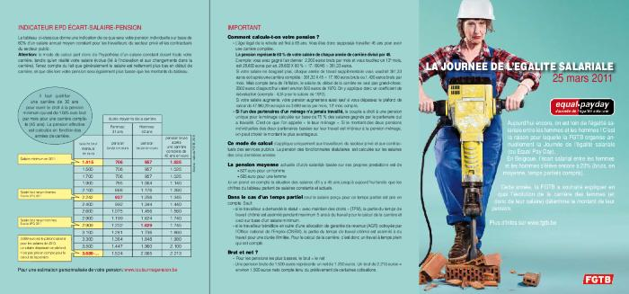
Gagner moins c'est travailler plus longtemps. Votre salaire d'aujourd'hui détermine votre pension de demain! : la journée de l'égalité salariale 25 mars 2011 (c:amaz:12471)

Slide 93
G-magazine (c:amaz:7233)

Slide 94
Functieclassificatie (c:amaz:3547)

Slide 95
Framework of actions on gender equality (c:amaz:7130)

Slide 96
Forum d'information sur les politiques nationales en matière d'égalité entre les femmes et les hommes : actes : Budapest (Hongrie), 6-8 novembre 1995 (c:amaz:8941)

Slide 97
Femmes migrantes : de l'invisibilité à la reconnaissance? (c:amaz:6368)

Slide 98
Femmes et militance : actes et perspectives (c:amaz:4421)

Slide 99
Equal opportunities and collective bargaining in the European Union. 3 : Innovative agreements : an analysis (c:amaz:9218)

Slide 100
Equal opportunities and collective bargaining in the European Union. 2 : Exploring the situation (c:amaz:8517)

Slide 101
Equal opportunities and collective bargaining in Europe. 4 : Illuminating the process (c:amaz:9108)

Slide 102
Eigen-tijds werken. Deeltijdse arbeid (c:amaz:228)
In dit dossier van de A.C.V.-vakbeweging worden de bestaande cijfergegevens en de wetgeving i.v.m. deeltijdse arbeid besproken. Verder wordt er ingegaan op de problemen die zich zowel vanuit het standpunt van de werkgever als vanuit het standpunt van de werknemer rond deeltijdarbeid stellen en op de syndicale uitdagingingen die in deze problematiek vooropstaan.

Slide 103
Egalité pour les femmes (c:amaz:6484)

Slide 104
Egalité des chances et négociations collectives dans l'Union Européenne. 3 : Analyse d'accords innovateurs (c:amaz:9219)

Slide 105
Egalité des chances et négociations collectives dans l'Union Européenne. 4 : Explication du processus (c:amaz:9109)

Slide 106
Egalité des chances et négociations collectives dans l'Union Européenne. 2 : Analyse de la situation (c:amaz:8518)

Slide 107
Eerste hulp bij diversiteitsplannen : infobrochure voor militanten van het ACV (c:amaz:6119)

Slide 108
De vrouwen in de sociale verkiezingen (c:amaz:372)
Na de laatste sociale verkiezingen in 1991 waarbij sensibiliseringsacties voor vrouwen werden gevoerd gaat men na in hoeverre deze acties de kandidaatstelling en het stemgedrag van vrouwen hebben beïnvloed.

Slide 109
De vrouwen en het sociaal overleg in de ondernemingen : analyse van de sociale verkiezingen van mei 2000 vanuit een genderinvalshoek (c:amaz:10443)

Slide 110
De loonkloof verklaard : loonongelijkheid m/v in de praktijk (c:amaz:6319)

Slide 111
Détermination des salaires et ségrégation professionnelle des femmes et des hommes dans la CE : résumé (c:amaz:10818)

Slide 112
Congrès statutaire 25 & 26 mai 2000 (c:amaz:4218)

Slide 113
Conférence de presse de la Ministre de l'Emploi et du Travail et de la Politique d'égalité des chances Miet Smet sur la campagne d'information et de sensibilisation pour les élections sociales 1995 (c:amaz:8231)
Deze sensibiliserings- en informatiecampagne wil jongeren en vrouwen stimuleren om zich kandidaat te stellen voor de sociale verkiezingen. De campagne bestaat uit een luik met twee affiches. De eerste affiche is bedoeld voor de periode tussen 19 en 26 maart, wanneer de kandidatenlijsten moeten opgesteld zijn. Op die affiche verschijnt de slogan 'Je hoort. Je ziet. Waarom zou je zwijgen ? Stel je kandidaat.' Voor de tweede affiche wordt de slogan veranderd in 'Je hoort. Je ziet. Waarom zou je zwijgen ? Ga stemmen.' Eén affiche is bedoeld voor mannen en vrouwen, de andere laat alleen drie vrouwen zien.

Slide 114
Clefs pour l'égalité : dossier femmes CSC (c:amaz:3223)

Slide 115
Belofte maakt schuld : de twaalf heren van 8 maart over meer vrouwen in besluitvorming (c:amaz:3510)

Slide 116
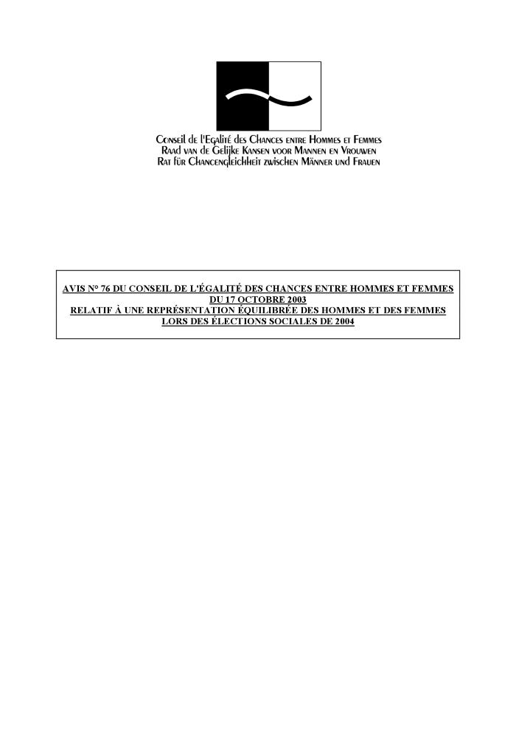
Avis n° 76 du Conseil de l'Egalité des Chances entre Hommes et Femmes du 17 octobre 2003 relatif à la représentation équilibrée des hommes et des femmes lors des élections sociales de 2004 (c:amaz:10525)

Slide 117
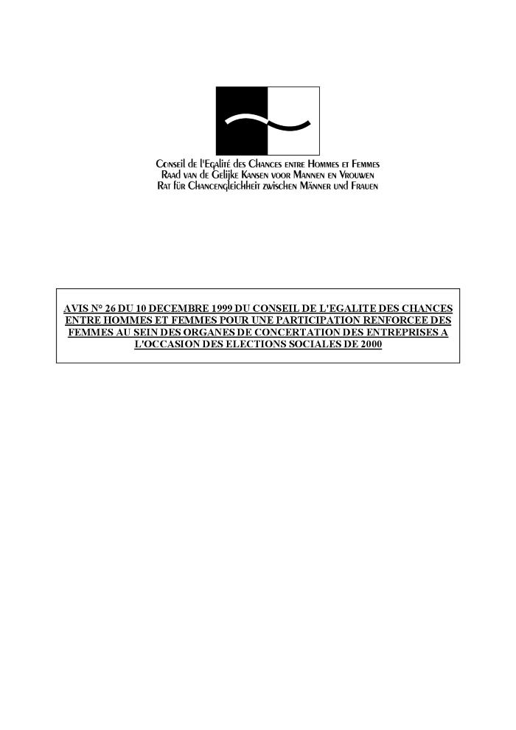
Avis n° 26 du 10 décembre 1999 du Conseil de l'Egalité des Chances entre Hommes et Femmes pour une participation renforcée des femmes au sein des organes du concertation des entreprises a l'occasion des élections sociales de 2000 (c:amaz:9399)

Slide 118
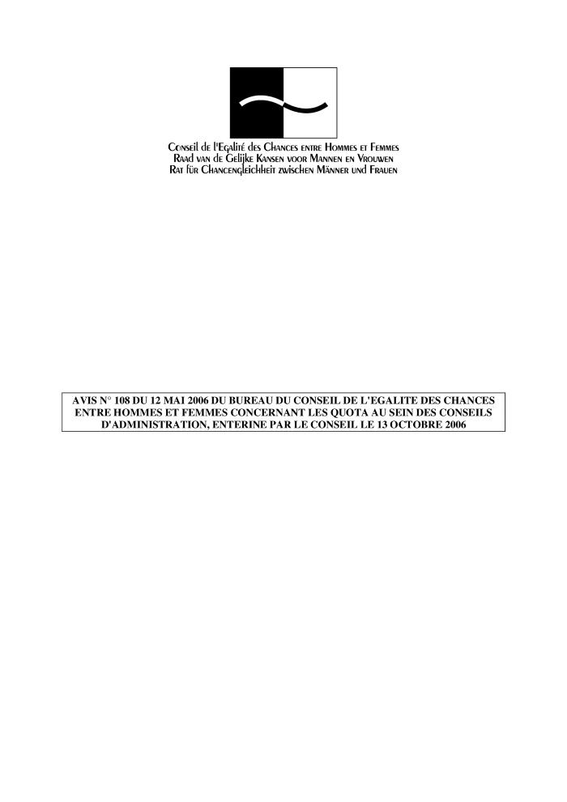
Avis n° 108 du 12 mai 2006 du Bureau du Conseil de l'égalité des chances entre hommes et femmes concernant les quota au sein des conseils d'administration, enteriné par le conseille 13 octobre 2006 (c:amaz:11553)

Slide 119
Assessing equal work and work of equal value : discussion paper (c:amaz:5139)

Slide 120
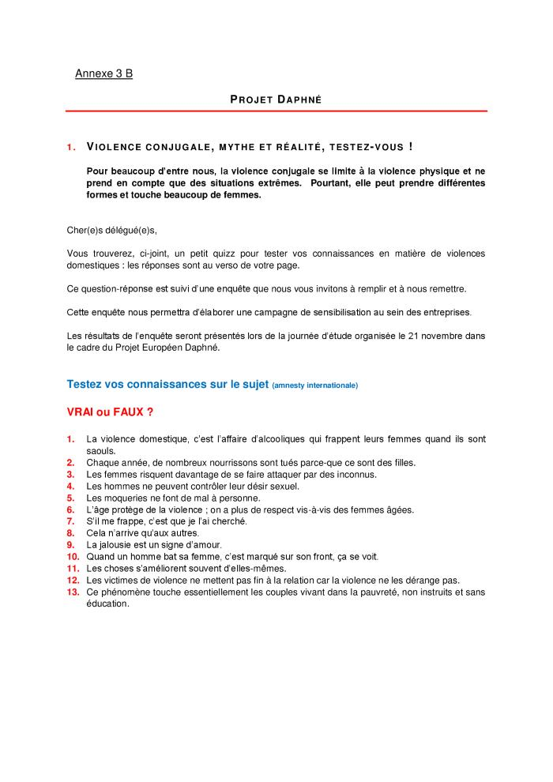
Annexe 2 : Projet Daphné : violence conjugale : mythes et réalités, testez-vous ! (c:amaz:6654)

Slide 121
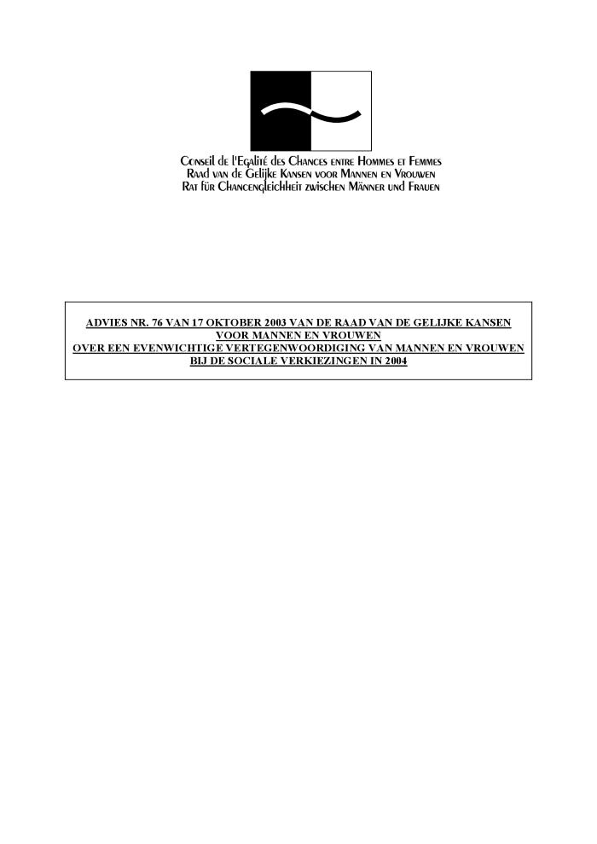
Advies nr. 76 van 17 oktober 2003 van de Raad van de Gelijke Kansen voor Mannen en Vrouwen over een evenwichtige vertegenwoordiging van mannen en vrouwen bij de sociale verkiezingen in 2004 (c:amaz:10526)

Slide 122
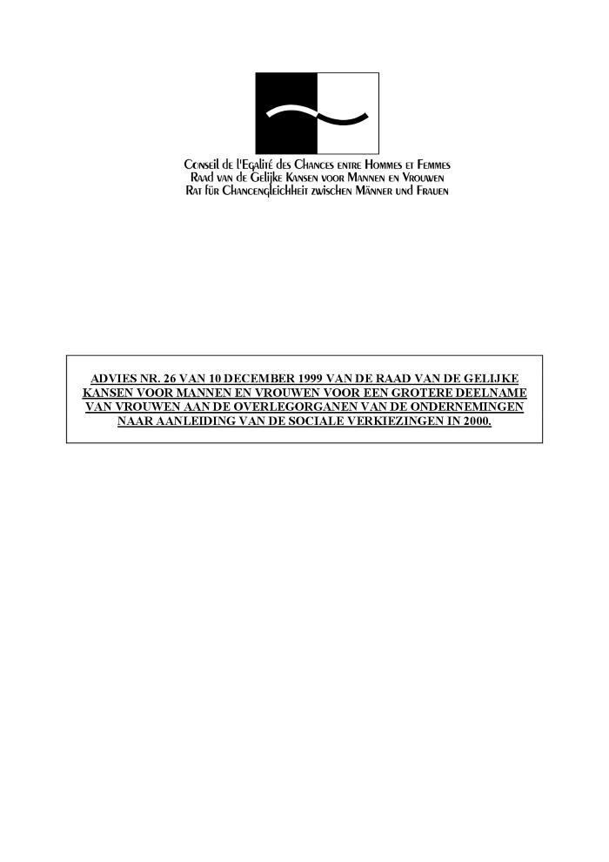
Advies nr. 26 van 10 december 1999 van de Raad van de Gelijke Kansen voor Mannen en Vrouwen voor een grotere deelname van vrouwen aan de overlegorganen van de ondernemingen naar aanleiding van de sociale verkiezingen in 2000 (c:amaz:9400)

Slide 123
Advies nr. 2 van de Vaste Commissie Arbeid van de Raad van de Gelijke Kansen voor Mannen en Vrouwen voor een grotere deelname van vrouwen aan de overlegorganen van de ondernemingen naar aanleiding van de sociale verkiezingen in 2000 (c:amaz:3834)

Slide 124
A Handbook on Gender Equality Best Practices in European Journalists' Unions (c:amaz:12405)

Slide 125
50 jaar vrouwenstemrecht : een sociaal-culturele participatie ? : mannen maken de toekomst, vrouwen dragen ze (c:amaz:3288)

Slide 126
'Stel je kandidaat!' : dalende opkomst bij de sociale verkiezingen (c:amaz:1720)
In deze bijdrage bekijkt men de opkomst van kandidaten voor de sociale verkiezingen over een langere periode van 1967 tot 1991. Aan de hand van een aantal tijdreeksen toont men aan dat de actieve participatie, uitgedrukt als het gemiddeld aantal kandidaten per mandaat, in de loop der jaren is teruggelopen. Vervolgens gaat men de verschillen in opkomst na per sector. De opkomst van de kandidaten ligt in de profitsectoren systematisch hoger dan in de non-profitsectoren. Speciale aandacht wijdt men aan de ondervertegenwoordiging van vrouwen.

Slide 127
[Partager le pouvoir demain... : stratégies pour un futur paritaire : actes du colloque, Bruxelles, 28 et 29 février 1996] (c:amaz:4411)

Slide 128
[Gender mainstreaming in de vakbonden : congresmap studiedag 23/9/2004] (c:amaz:5283)

